Slide 1
JAVASCRIPT
Դաս։ 11 Fetch հարցումներ, get, post, put, delete, patch մեթոդներ

Slide 2
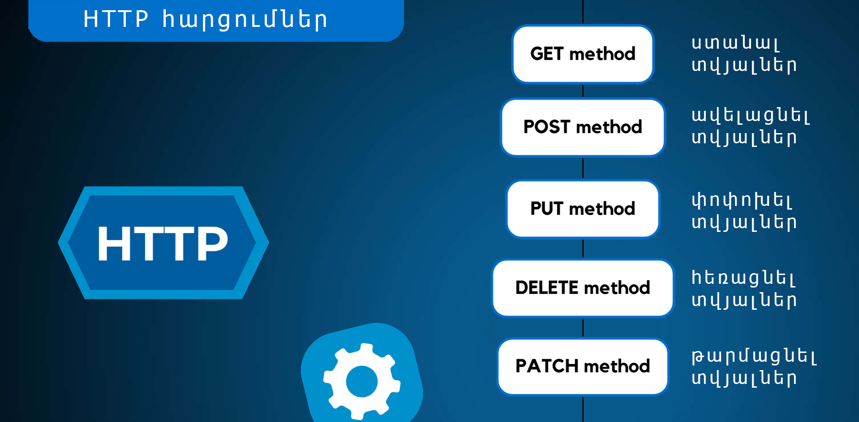
HTTP հարցումներ

Slide 3
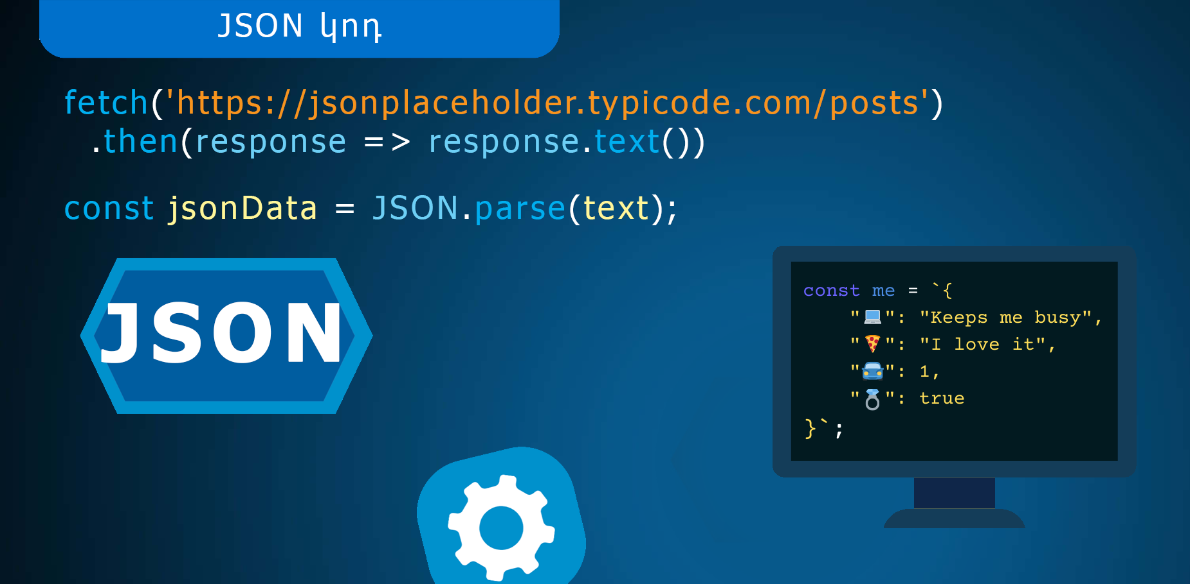
JSON կոդ

Slide 4
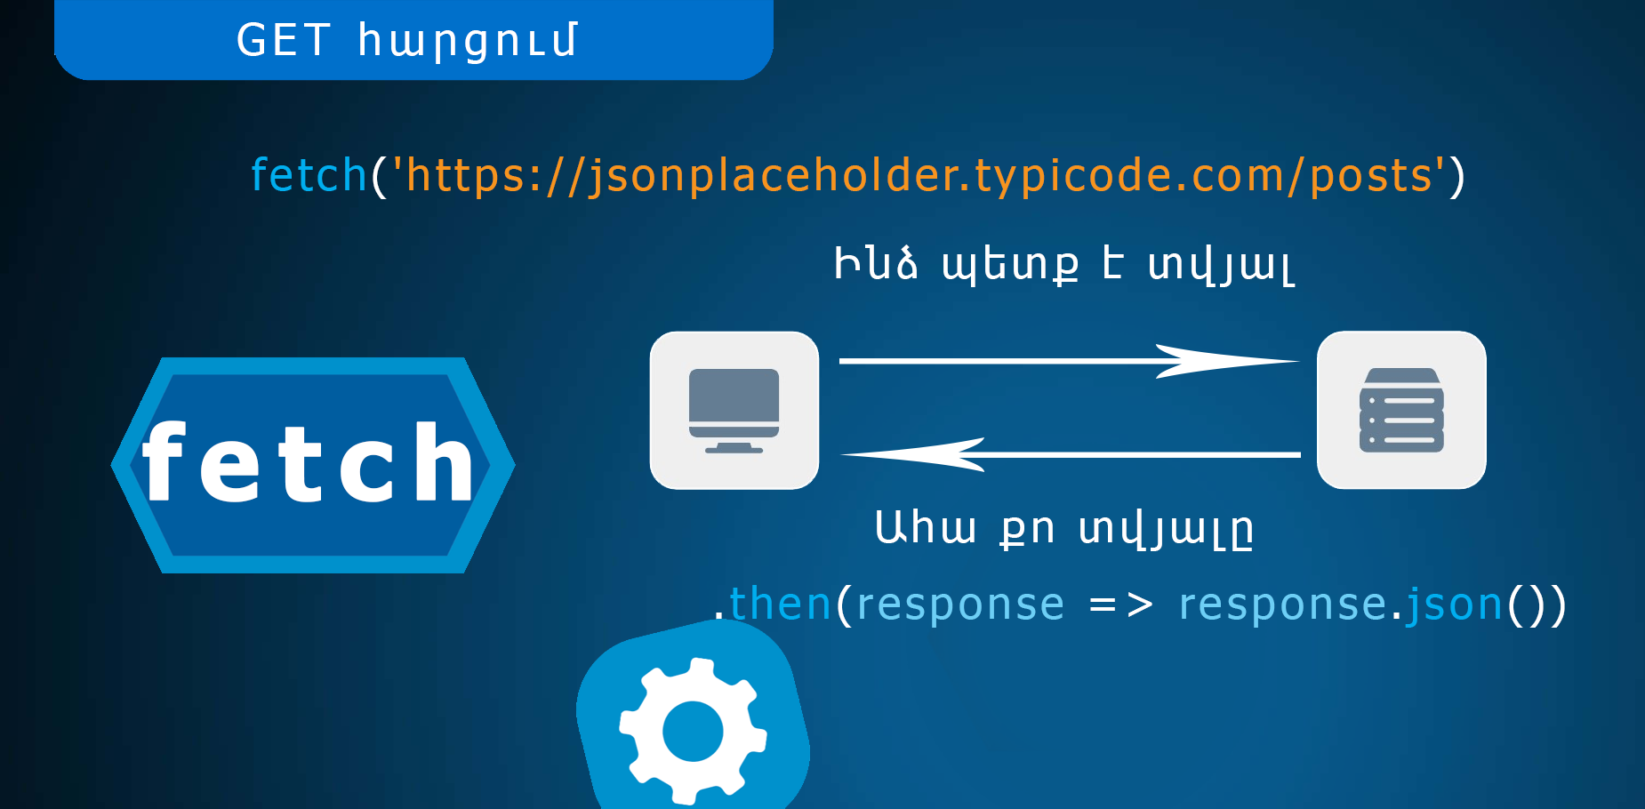
get request

Slide 5
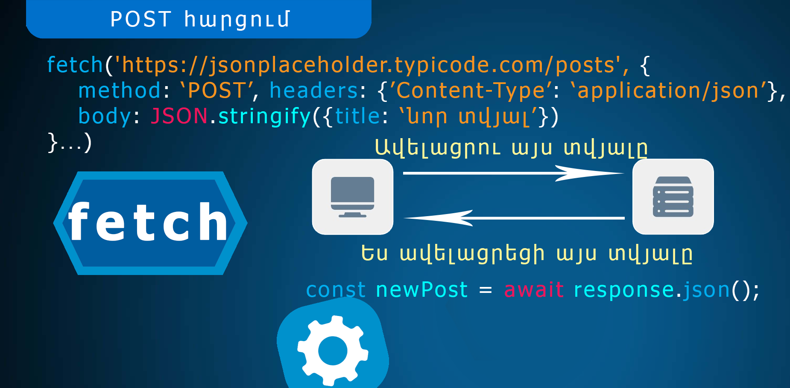
POST request

Slide 6

PUT request

Slide 7
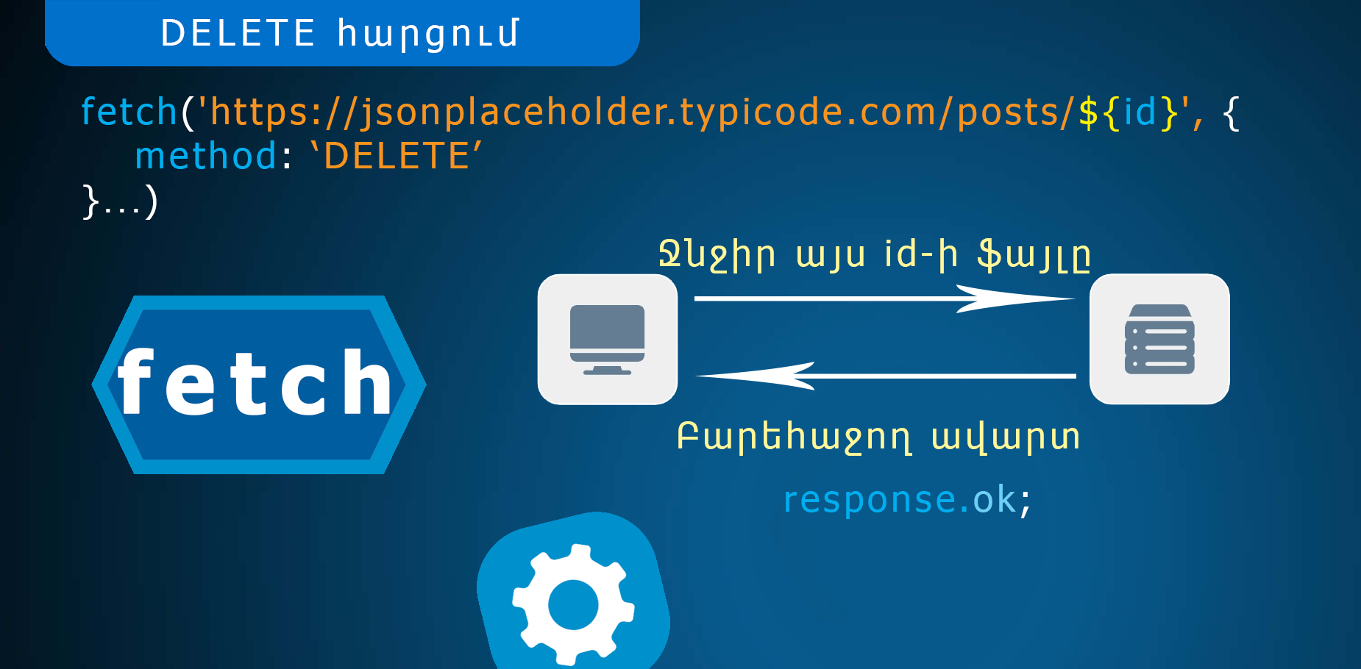
DELETE request

Slide 8

PATCH request

